Slide 1





Autorégulation et hétérorégulation de jeunes présentant une déficience intellectuelle lors d’une tâche d’apprentissage d’itinéraires en environnement virtuel
___________________________________________________________________________________________________
Laurie Letalle & Yannick Courbois
Laboratoire PSITEC (EA 4072), Université de Lille
10 ans de l’IRESP : Journées de la recherche en santé publique
Paris, le 23 novembre 2017

Slide 2
La déficience intellectuelle
______________________________________________________________________________________________________________
Selon l’APA (DSM-V), le diagnostic de déficience intellectuelle peut être posé lorsque la personne présente à la fois :
  Un déficit des fonctions intellectuelles (critère A)
  Un déficit des fonctions adaptatives (critère B)
Le début du déficit intellectuel et adaptatif apparaît pendant la période du développement (critère C)

Slide 3

L’autorégulation
______________________________________________________________________________________________________________
« Système complexe de réponses qui permet aux individus d’examiner leur environnement et leur répertoire de réponses pour s’adapter à leur environnement, en faisant des plans d’actions, en agissant, en évaluant la désirabilité des conséquences de l’action, et en révisant leurs plans si nécessaire.» (Whitman, 1990)

Slide 4

L’hétérorégulation
______________________________________________________________________________________________________________
« Tentatives d’étayage, de régulation, de médiation, de tutorat, fournies par le partenaire social (adulte, expert, etc.) envers la personne, dans le cadre de situations interactives d’apprentissage ou de résolution de problème. »
(Nader-Grosbois, 2007)

Slide 5


Autorégulation et navigation spatiale, des stratégies similaires?
______________________________________________________________________________________________________________
?
Planifier un déplacement
Réaliser un déplacement sans erreur
Réajuster son itinéraire
Planification et exploration des moyens
Évaluation

Slide 6



Autonomie des déplacements et wayfinding
______________________________________________________________________________________________________________
« Capacité d’un individu à se déplacer sans aide au sein d’environnements familiers ou non »
(Mengue-Topio & Courbois, 2011)
« Mouvement planifié et dirigé du corps vers un but dans l’environnement»
(Montello, 2005)

Slide 7
Etat des lieux des connaissances dans le champ de la déficience intellectuelle
______________________________________________________________________________________________________________
Déficit d’autorégulation
Limitation des déplacements autonomes
Difficultés pour acquérir des connaissances spatiales efficaces

Slide 8
Objectifs du projet
______________________________________________________________________________________________________________
Etudier les difficultés de déplacement des personnes présentant une déficience intellectuelle sous l’angle de l’autorégulation et de l’hétérorégulation
  Etude 1 : Les difficultés de déplacements rencontrées par les personnes sont-elles en lien avec leurs difficultés d’autorégulation?
  Etudes 2 et 3 : L’hétérorégulation de l’environnement social a-t-elle un impact sur la qualité de l’apprentissage à se déplacer?

Slide 9
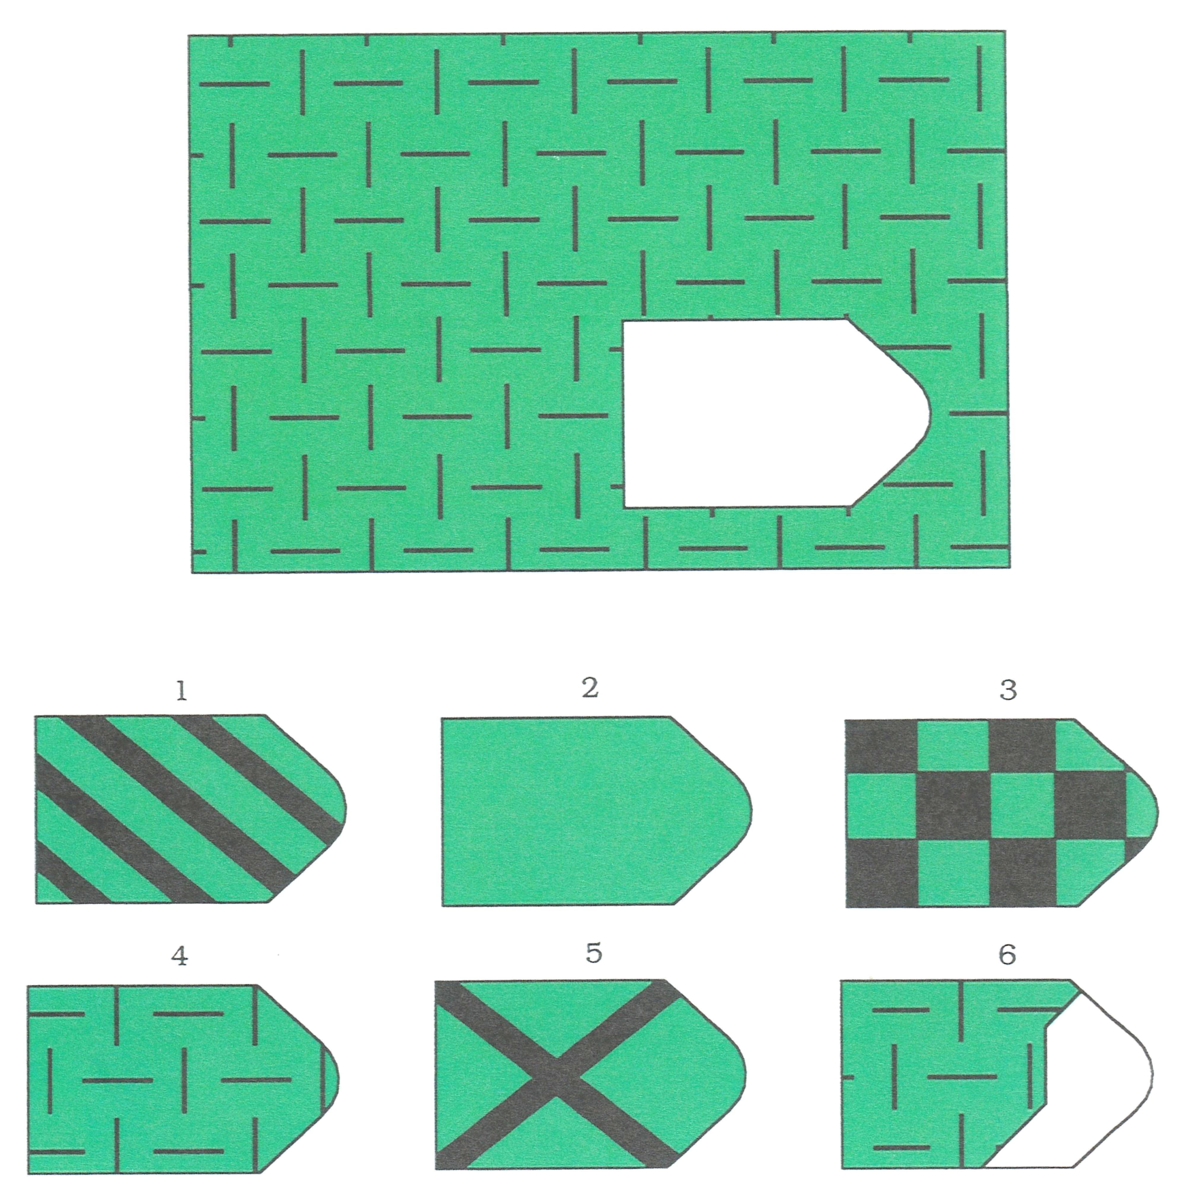


Méthodologie : mesures
______________________________________________________________________________________________________________
Intelligence fluide
Concepts spatiaux

Slide 10
Méthodologie : mesures
______________________________________________________________________________________________________________
Autorégulation
Hétérorégulation

Slide 11
 | AUTORÉGULATION | HÉTÉRORÉGULATION
Objectif | 2-Identifie l’objectif et débute l’activité | 0-Porte attention à l’enfant ou invite l’enfant à commencer
 | 1-Ecoute ou demande l’explication ou l’approbation de l’objectif | 1-Approuve, mobilise l’intérêt de l’enfant vers l’objectif
 | 0-Ne débute pas l’activité, ne suit pas les consignes, n’identifie pas l’objectif | 2-Précise, rappelle, répète l’objectif
Planification | 2-Effectue un trajet planifié et reproductible | 0-Regarde ou écoute l’enfant ou le questionne sur sa démarche
 | 1-Essais-erreurs, effectue un trajet qui n’est pas entièrement reproductible | 1-Décrit, décompose la démarche, démontre parfois
 | 0-Trajet non structuré, au hasard, qui ne conduit pas à l’item qu’il fallait rejoindre ou exécute les actions dites par l’adulte, pas d’activité spontanée | 2-Fait les actions à réaliser, interrompt l’activité
Attention conjointe | 2-Initie et répond à l’attention conjointe régulièrement | 0-Répond à l’attention conjointe
 | 1-Initie et répond parfois à l’attention conjointe (2 initiations ou réponses) | 1-Initie parfois (2-3 fois) et répond à l’attention conjointe
 | 0-Désintérêt pour initier ou répondre à l’attention conjointe | 2-Initie très régulièrement l’attention conjointe (+ de 3 fois)
Régulation du comportement | 2-Aucune demande d’aide ou interpellation envers l’adulte | 0-Aide, approuve uniquement si nécessité (1 à 2 fois)
 | 1-Une à deux demandes d’aide ou interpellations envers l’adulte | 1-Répond et initie parfois la régulation de comportement (2-3 fois)
 | 0-Plus de deux demandes d’aide ou interpellations envers l’adulte | 2-Régule, donne de l’aide sans demande préalable de l’enfant
Attention | 2-Aucun moment d’inattention | 0-Ne ne contrôle pas l’attention
 | 1-Un à deux moments d’inattention | 1-Réactive parfois l’attention
 | 0-Plus de deux moments d’inattention | 2-Contrôle très régulièrement l’attention
Évaluation | 2-Aucune erreur ou corrige ses erreurs de sorte à réaliser le trajet demandé | 0-Invite ou soutient l’autoévaluation
 | 1- Corrige ses erreurs sans parvenir au trajet demandé ou demande de l’aide ou une approbation à l’adulte pour la correction | 1-Fait des suggestions pour ajuster ou corriger
 | 0-Refait les mêmes erreurs, effectue un trajet qui tourne autant que le premier, se corrige alors que le trajet effectué était sans erreur | 2-Corrige par l’action à la place de l’enfant

Slide 12

Méthodologie : mesures
______________________________________________________________________________________________________________
Apprentissage
Phase test
Verbalisations

Slide 13
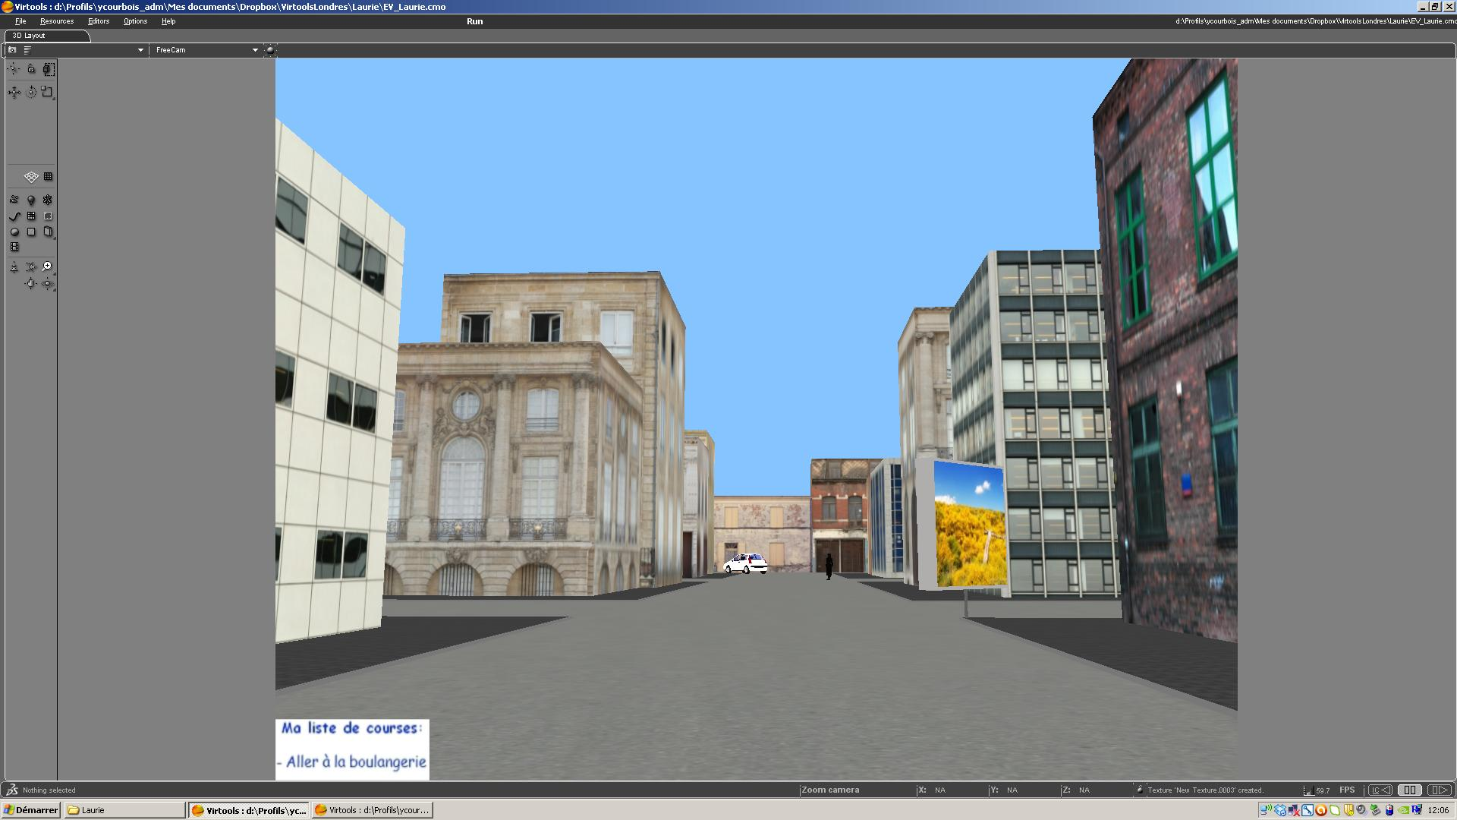
Méthodologie : tâche d’apprentissage en environnement virtuel (études 1 et 2)
______________________________________________________________________________________________________________
P
Domicile
Boulangerie
S
B
Pharmacie
Supermarché
D

Slide 14
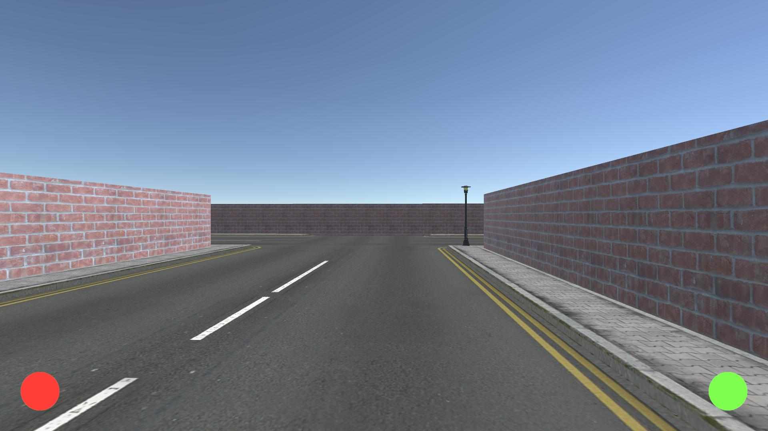
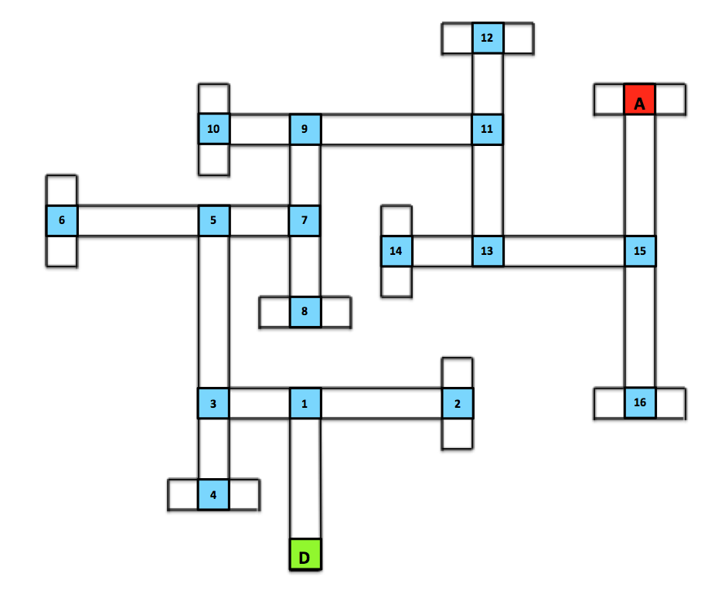
Méthodologie : tâche d’apprentissage en environnement virtuel (étude 3)
______________________________________________________________________________________________________________

Slide 15
Etude 1 : autorégulation en situation d’apprentissage d’itinéraires
______________________________________________________________________________________________________________
55 participants répartis en trois groupes
  18 adolescents et jeunes adultes présentant une déficience intellectuelle âgés de 14 à 20 ans
  17 enfants au développement typique de même niveau de développement intellectuel âgés de 6 à 7 ans
  20 adolescents et jeunes adultes au développement typique de même âge chronologique âgés de 15 à 19 ans

Slide 16
Etude 1 : autorégulation en situation d’apprentissage d’itinéraires
______________________________________________________________________________________________________________
+
rôle de l’autorégulation dans les capacités de wayfinding et dans les situations complexes demandant l’élaboration de nouveaux itinéraires?

Slide 17
Etude 2 : autorégulation et hétérorégulation en situation d’apprentissage d’itinéraires
______________________________________________________________________________________________________________
19 dyades composées
  D’adolescents et de jeunes adultes présentant une déficience intellectuelle âgés de 14 à 20 ans
  D’éducateurs spécialisés âgés de 30 à 57 ans

Slide 18
Etude 2 : autorégulation et hétérorégulation en situation d’apprentissage d’itinéraires
______________________________________________________________________________________________________________
+
-
-
Caractéristiques personnelles
Impact des aides verbales sur l’apprentissage d’itinéraires?

Slide 19
Etude 3 : impact du type d’aide verbale sur l’apprentissage d’itinéraires
______________________________________________________________________________________________________________
43 participants répartis en deux groupes
  24 adolescents et jeunes adultes présentant une déficience intellectuelle âgés de 15 à 20 ans
  19 enfants au développement typique de même niveau de développement intellectuel âgés de 6 à 8 ans

Slide 20
Etude 3 : impact du type d’aide verbale sur l’apprentissage d’itinéraires
______________________________________________________________________________________________________________
Impact du type de consigne verbale sur l’apprentissage d’itinéraires
Consignes associant actions et points de repère favorisent l’apprentissage d’itinéraires

Slide 21
Synthèse des principaux résultats
______________________________________________________________________________________________________________
Caractéristiques personnelles
AUTOREGULATION
-
+
-
WAYFINDING
HETEROREGULATION GLOBALE
Verbalisations associant actions et points de repère

Slide 22
Perspectives et implications
______________________________________________________________________________________________________________
De nouvelles recherches
  Liens entre wayfinding et autorégulation
  Impact des aides verbales sur la connaissance des points de repère et de la configuration
Implications pratiques
  Développer l’autorégulation
  Apprentissage des déplacements : consignes et sélection des points de repère
  Développer des aides technologiques adaptées

Slide 23
Merci de votre attention
___________________________________________________________________________________________________

